Slide 1
BEZPEČNOST A OCHRANA ZDRAVÍ PŘI PRÁCI základní právní předpisy BOZP
Tento projekt a jím dosažené výsledky byly spolufinancovány se státní podporou Technologické agentury ČR v rámci Programu BETA2.
www.tacr.cz
Výzkum užitečný pro společnost.
aktualizace
červen 2023
Zpracoval kolektiv autorů z Výzkumného ústavu bezpečnosti práce, v. v. i., v rámci projektu TIRSMPSV701 Inovativní řešení skupiny potřeb v oblasti optimalizace předpisů, postupů a opatření BOZP včetně diseminačních opatření (TIMPSV0007 Podpora rozvoje odborných kompetencí budoucí pracovní síly k bezpečnosti a ochraně zdraví při práci).

Slide 2
Úvodem
Každý zaměstnanec potřebuje znát nejen své pracovní povinnosti, ale i svá práva. Tzn., měl umět pracovat s příslušnými právními předpisy.
V oblasti pracovního práva, které řeší podmínky vzniku, změny a zániku pracovního poměru a práva a povinnosti účastníků pracovněprávních vztahů (zaměstnanců a zaměstnavatelů) je
stěžejním předpisem:
Problematiku bezpečnosti a ochrany zdraví při práci, která je neodmyslitelnou, a zákonem vyžadovanou součástí výkonu práce, upravují ještě další právní předpisy.
V tomto digitálním učebním materiálu zjistíte, které předpisy to jsou, a co řeší. Je zde pro vás připravený:
celkový přehled předpisů, které upravují problematiku BOZP, a
tematický přehled vybraných předpisů.

Slide 3
Několik pojmů na úvod
Bezpečnost a ochrana zdraví při práci (BOZP)
Souhrn opatření (technických, organizačních, výchovných), která mají předcházet ohrožení nebo poškození lidského zdraví při práci nebo je snižovat na minimum.
Požární ochrana (PO)
Obor činnosti, jehož náplní je vytvářet takové podmínky na základě zjištěných rizik, aby možnost vzniku požáru byla co nejvíce omezena a vzniklý požár byl co nejdříve zlikvidován.

Slide 4
Právní předpis
Pramen práva vydaný orgánem veřejné moci. Obsahuje obecně platná nařízení a tvoří tak pravidla, která upravují fungování a vztahy státu a jednotlivce.
Pracovní podmínky
Souhrn všech skutečností, které přímo či nepřímo souvisejí s pracovním procesem a mohou ovlivňovat tělesné a duševní vlastnosti a schopnosti člověka a jeho motivaci při práci. Jde o soubor opatření k omezování možnosti vzniku úrazů, nemocí z povolání a nemocí vznikajících v souvislosti s prací, o stav pracovního prostředí (větrání, vytápění, hluk, vibrace, osvětlení apod.), o fyzickou a psychickou zátěž, o úroveň organizace práce, o práci přesčas, práci v noci, odměňování za práci a o mezilidské vztahy.
Pracovní podmínky jsou vytvářeny např. druhem pracovních prostředků (stroje, nástroje, nářadí), pracovních předmětů (materiál, suroviny, energie, výrobky,..), technologickými postupy, pracovním prostředím (materiálním či sociálním), organizací práce (dělba úkolů, způsob řízení, režim práce a odpočinku apod.), sociální a zdravotní úrovní organizace (péče o pracovníky).
Pracovní prostředí
Prostředí (fyzikální, chemické, biologické, organizační, sociální a kulturní), v němž vykonává pracovník/zaměstnanec určenou pracovní činnost.

Slide 5
Zdravotní způsobilost
Fyzická a duševní schopnost (způsobilost) vykonávat určitou práci nebo činnost.
Zdravotní způsobilost k práci posuzuje a lékařský posudek o zdravotní způsobilosti k práci vydává posuzující lékař na základě znalosti pracovních podmínek a znalosti zdravotního rizika práce, kterou bude pracovník vykonávat (nebo již vykonává). Klíčovým je pojem zdravotní prohlídka (pracovnělékařská prohlídka). Účelem pracovnělékařské zdravotní prohlídky je zjistit aktuální zdravotní stav zaměstnance a posoudit, zda je potřeba pro jeho pracovní výkon nastavit nějaká omezení nebo ho dokonce vyloučit z výkonu určité práce. Cílem je chránit zdraví zaměstnance, ale také jeho spolupracovníky a jiné osoby pohybující se v blízkosti. Pracovnělékařská prohlídka může být vstupní, periodická, mimořádná a výstupní.
Odborná způsobilost (pro plnění jakýchkoliv pracovních úkolů)
Kvalifikace fyzické osoby pro plnění dohodnutých pracovních úkolů.
Nedílnou a trvalou součástí kvalifikace zaměstnance je znalost základních povinností vyplývajících z právních a ostatních předpisů a požadavků zaměstnavatele k zajištění bezpečnosti a ochrany zdraví při práci.
V personalistice je to schopnost určité osoby vykonávat určité povolání, popř. též stupeň vzdělání nebo odborné přípravy.

Slide 6
Příprava na vstup do světa práce
Od absolventů gymnaziálního a odborného vzdělávání se očekává, že budou po ukončení středoškolského studia:
znát svá pracovní práva,
umět respektovat své pracovní povinnosti,
volit bezpečné pracovní postupy,
používat adekvátní pracovní pomůcky,
chovat se poučeně (podle zásad bezpečnosti práce), aby bezpečným chováním předcházeli úrazu (pracovnímu úrazu).
Od absolventů středního odborného vzdělávání se dále očekává, že budou před vstupem do světa práce:
umět pracovat s příslušnými právními předpisy z oblasti pracovněprávních vztahů,
znát základní právní předpisy týkající se bezpečnosti a ochrany zdraví při práci a požární prevence, a budou v souladu s nimi umět postupovat, tj. dodržovat je,
umět základní právní předpisy týkající se BOZP a PO umět aplikovat na různé pracovní činnosti a typy pracovišť (výrobní/provozní, vývojová, administrativní, prodejny, sklady, zkušebny a laboratoře, autoopravny a jiná servisní pracoviště, staveniště, les, a další).

Slide 7
Problematiku bezpečnosti a ochrany zdraví při práci upravují zejména tyto právní předpisy:
A) celkový Přehled
Zákony
Zákon č. 262/2006 Sb., zákoník práce, ve znění pozdějších předpisů
Zákon č. 309/2006 Sb., kterým se upravují další požadavky bezpečnosti a ochrany zdraví při práci v pracovněprávních vztazích a o zajištění bezpečnosti a ochrany zdraví při činnosti nebo poskytování služeb mimo pracovněprávní vztahy (zákon o zajištění dalších podmínek bezpečnosti a ochrany zdraví při práci), ve znění pozdějších předpisů
Zákon č. 250/2021 Sb., o bezpečnosti práce v souvislosti s provozem vyhrazených technických zařízení a o změně souvisejících zákonů
Zákon č. 251/2005 Sb., o inspekci práce, ve znění pozdějších předpisů
Zákon č. 65/2017 Sb., o ochraně zdraví před škodlivými účinky návykových látek, ve znění pozdějších předpisů
Zákon č. 133/1985 Sb., o požární ochraně, ve znění pozdějších předpisů
Zákon č. 224/2015 Sb., o prevenci závažných havárií způsobených vybranými nebezpečnými chemickými látkami nebo chemickými směsmi a o změně zákona č. 634/2004 Sb., o správních poplatcích, ve znění pozdějších předpisů (zákon o prevenci závažných havárií)
Zákon č. 320/2015 Sb., o Hasičském záchranném sboru České republiky a o změně některých zákonů (zákon o hasičském záchranném sboru)“, ve znění pozdějších předpisů
Zákon č. 361/2000 Sb., o provozu na pozemních komunikacích a o změnách některých zákonů (zákon o silničním provozu), ve znění pozdějších předpisů
Zákon č. 373/2011 Sb., o specifických zdravotních službách, ve znění pozdějších předpisů
Zákon č. 258/2000 Sb., o ochraně veřejného zdraví, ve znění pozdějších předpisů
Zákon č. 350/2011 Sb., o chemických látkách a chemických směsích a o změně některých zákonů (chemický zákon), ve znění pozdějších předpisů
Zákon č. 111/1994 Sb., o silniční dopravě, ve znění pozdějších předpisů
Zákon č. 22/1997 Sb., o technických požadavcích na výrobky a o změně a doplnění některých zákonů, ve znění pozdějších předpisů
Zákon č. 247/2000 Sb., o získávání a zdokonalování odborné způsobilosti k řízení motorových vozidel a o změnách některých zákonů, ve znění pozdějších předpisů
Zákon č. 268/2014 Sb., o zdravotnických prostředcích a o změně zákona č. 634/2004 Sb., o správních poplatcích, ve znění pozdějších předpisů

Slide 8
Nařízení vlády
Nařízení vlády č. 201/2010 Sb., o způsobu evidence úrazů, hlášení a zasílání záznamu o úrazu, ve znění pozdějších předpisů
Nařízení vlády č. 591/2006 Sb., o bližších minimálních požadavcích na bezpečnost a ochranu zdraví při práci na staveništích, ve znění pozdějších předpisů
Nařízení vlády č. 592/2006 Sb., o podmínkách akreditace a provádění zkoušek z odborné způsobilosti, ve znění ve znění pozdějších předpisů
Nařízení vlády č. 101/2005 Sb., o podrobnějších požadavcích na pracoviště a pracovní prostředí
Nařízení vlády č. 362/2005 Sb., o bližších požadavcích na bezpečnost a ochranu zdraví při práci s nebezpečím pádu z výšky nebo do hloubky
Nařízení vlády č. 406/2004 Sb., o bližších požadavcích na zajištění bezpečnosti a ochrany zdraví při práci v prostředí s nebezpečím výbuchu
Nařízení vlády č. 122/2016 Sb., o posuzování shody výtahů a jejich bezpečnostních komponent
Nařízení vlády č. 375/2017 Sb., o vzhledu, umístění a provedení bezpečnostních značek a značení a zavedení signálů
Nařízení vlády č. 27/2002 Sb., kterým se stanoví způsob organizace práce a pracovních postupů, které je zaměstnavatel povinen zajistit při práci související s chovem zvířat
Nařízení vlády č. 339/2017 Sb., o bližších požadavcích na způsob organizace práce a pracovních postupů při práci v lese a na pracovištích obdobného charakteru
Nařízení vlády č. 168/2002 Sb., kterým se stanoví způsob organizace práce a pracovních postupů, které je zaměstnavatel povinen zajistit při provozování dopravy dopravními prostředky
Nařízení vlády č. 378/2001 Sb., kterým se stanoví bližší požadavky na bezpečný provoz a používání strojů, technických zařízení, přístrojů a nářadí
Nařízení vlády č. 390/2021 Sb., o bližších podmínkách poskytování osobních ochranných pracovních prostředků, mycích, čisticích a dezinfekčních prostředků
Nařízení vlády č. 219/2016 Sb., o posuzování shody tlakových zařízení při jejich dodávání na trh
Nařízení vlády řízení vlády č. 63/2018 Sb., o zrušení některých nařízení vlády v oblasti technických požadavků na výrobky
Nařízení vlády č. 361/2007 Sb., kterým se stanoví podmínky ochrany zdraví při práci, ve znění pozdějších předpisů
Nařízení vlády č. 272/2011 Sb., o ochraně zdraví před nepříznivými účinky hluku a vibrací, ve znění pozdějších předpisů
Nařízení vlády č. 589/2006 Sb., kterým se stanoví odchylná úprava pracovní doby a doby odpočinku zaměstnanců v dopravě, ve znění pozdějších předpisů

Slide 9
Nařízení vlády - pokračování
Nařízení vlády č. 190/2022 Sb., o vyhrazených technických elektrických zařízeních a požadavcích na zajištění jejich bezpečnosti
Nařízení vlády č. 191/2022 Sb., o vyhrazených technických plynových zařízeních a požadavcích na zajištění jejich bezpečnosti
Nařízení vlády č. 192/2022 Sb., o vyhrazených technických tlakových zařízeních a požadavcích na zajištění jejich bezpečnosti
Nařízení vlády č. 193/2022 Sb., o vyhrazených technických zdvihacích zařízeních a požadavcích na zajištění jejich bezpečnosti
Nařízení vlády č. 194/2022 Sb., o požadavcích na odbornou způsobilost k výkonu činnosti na elektrických zařízeních a na odbornou způsobilost v elektrotechnice
Vyhlášky
Vyhláška č. 48/1982 Sb., kterou se stanoví základní požadavky k zajištění bezpečnosti práce a technických zařízení, ve znění pozdějších předpisů
Vyhláška č. 77/1965 Sb., o výcviku, způsobilosti a registraci obsluh stavebních strojů
Vyhláška č. 180/2015 Sb., o pracích a pracovištích, které jsou zakázány těhotným zaměstnankyním, zaměstnankyním, které kojí, a zaměstnankyním-matkám do konce devátého měsíce po porodu, o pracích a pracovištích, které jsou zakázány mladistvým zaměstnancům, a o podmínkách, za nichž mohou mladiství zaměstnanci výjimečně tyto práce konat z důvodu přípravy na povolání (vyhláška o zakázaných pracích a pracovištích)
Vyhláška č. 79/2013 Sb., o provedení některých ustanovení zákona č. 373/2011 Sb., o specifických zdravotních službách, (vyhláška o pracovnělékařských službách a některých druzích posudkové péče), ve znění pozdějších předpisů
Vyhláška č. 398/2009 Sb., o obecných technických požadavcích zabezpečujících bezbariérové užívání staveb
Vyhláška č. 478/2000 Sb., kterou se provádí zákon o silniční dopravě, ve znění pozdějších předpisů
Vyhláška č. 277/2004 Sb., o stanovení zdravotní způsobilosti k řízení motorových vozidel, zdravotní způsobilosti k řízení motorových vozidel s podmínkou a náležitosti lékařského potvrzení osvědčujícího zdravotní důvody, pro něž se za jízdy nelze na sedadle motorového vozidla připoutat bezpečnostním pásem (vyhláška o zdravotní způsobilosti k řízení motorových vozidel), ve znění pozdějších předpisů

Slide 10
Neznalost práva neomlouvá
Znalost základních povinností vyplývajících z právních a ostatních předpisů a požadavků zaměstnavatele k zajištění bezpečnosti a ochrany zdraví při práci je nedílnou a trvalou součástí kvalifikačních předpokladů zaměstnance. Nad rámec školení zaměstnanců o BOZP jsou všechny české a československé předpisy ze Sbírky zákonů dostupné prostřednictvím internetového archivu Zákonyprolidi.cz, a to od roku 1945 až do současnosti jak v původním, tak i v aktuálním znění.
brigáda
pracovní poměr
B) tematický Přehled
(pro vybrané tematické okruhy)
Právo na bezpečnou a zdraví neohrožující práci, požadavky kladené na zaměstnance a zaměstnavatele, ochrana práv zaměstnance
Zákon č. 262/2006 Sb., zákoník práce, ve znění pozdějších předpisů
Nařízení vlády č. 201/2010 Sb., o způsobu evidence úrazů, hlášení a zasílání záznamu o úrazu, ve znění pozdějších předpisů

Slide 11
Pracovní podmínky
Zákon č. 262/2006 Sb., zákoník práce, ve znění pozdějších předpisů
Nařízení vlády č. 589/2006 Sb., kterým se stanoví odchylná úprava pracovní doby a doby odpočinku zaměstnanců v dopravě, ve znění pozdějších předpisů
Zákon č. 309/2006 Sb., kterým se upravují další požadavky bezpečnosti a ochrany zdraví při práci v pracovněprávních vztazích a o zajištění bezpečnosti a ochrany zdraví při činnosti nebo poskytování služeb mimo pracovněprávní vztahy (zákon o zajištění dalších podmínek bezpečnosti a ochrany zdraví při práci), ve znění pozdějších předpisů
Nařízení vlády č. 361/2007 Sb., kterým se stanoví podmínky ochrany zdraví při práci, ve znění pozdějších předpisů
Nařízení vlády č. 567/2006 Sb., o minimální mzdě, o nejnižších úrovních zaručené mzdy, o vymezení ztíženého pracovního prostředí a o výši příplatku ke mzdě za práci ve ztíženém pracovním prostředí, ve znění pozdějších předpisů
Nařízení vlády č. 168/2002 Sb., kterým se stanoví způsob organizace práce a pracovních postupů, které je zaměstnavatel povinen zajistit při provozování dopravy dopravními prostředky
Nařízení vlády č. 27/2002 Sb., kterým se stanoví způsob organizace práce a pracovních postupů, které je zaměstnavatel povinen zajistit při práci související s chovem zvířat
Nařízení vlády č. 378/2001 Sb., kterým se stanoví bližší požadavky na bezpečný provoz a používání strojů, technických zařízení, přístrojů a nářadí

Slide 12
Pracovní prostředí
Zákon č. 262/2006 Sb., zákoník práce, ve znění pozdějších předpisů
Zákon č. 309/2006 Sb., kterým se upravují další požadavky bezpečnosti a ochrany zdraví při práci v pracovněprávních vztazích a o zajištění bezpečnosti a ochrany zdraví při činnosti nebo poskytování služeb mimo pracovněprávní vztahy (zákon o zajištění dalších podmínek bezpečnosti a ochrany zdraví při práci), ve znění pozdějších předpisů
Nařízení vlády č. 101/2005 Sb., o podrobnějších požadavcích na pracoviště a pracovní prostředí
Nařízení vlády č. 375/2017 Sb., o vzhledu, umístění a provedení bezpečnostních značek a značení a zavedení signálů
Nařízení vlády č. 361/2007 Sb., kterým se stanoví podmínky ochrany zdraví při práci, ve znění pozdějších předpisů
Nařízení vlády č. 291/2015 Sb., o ochraně zdraví před neionizujícím zářením
Nařízení vlády č. 272/2011 Sb., o ochraně zdraví před nepříznivými účinky hluku a vibrací, ve znění pozdějších předpisů
Nařízení vlády č. 567/2006 Sb., o minimální mzdě, o nejnižších úrovních zaručené mzdy, o vymezení ztíženého pracovního prostředí a o výši příplatku ke mzdě za práci ve ztíženém pracovním prostředí, ve znění pozdějších předpisů
Vyhláška č. 180/2015 Sb., o pracích a pracovištích, které jsou zakázány těhotným zaměstnankyním, zaměstnankyním, které kojí, a zaměstnankyním-matkám do konce devátého měsíce po porodu, o pracích a pracovištích, které jsou zakázány mladistvým zaměstnancům, a o podmínkách, za nichž mohou mladiství zaměstnanci výjimečně tyto práce konat z důvodu přípravy na povolání (vyhláška o zakázaných pracích a pracovištích)

Slide 13
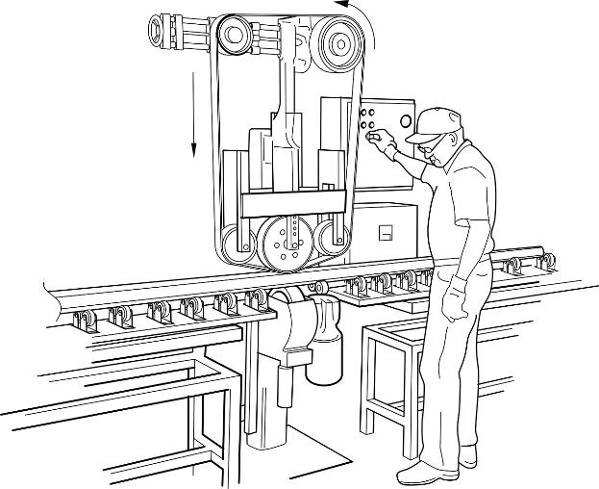
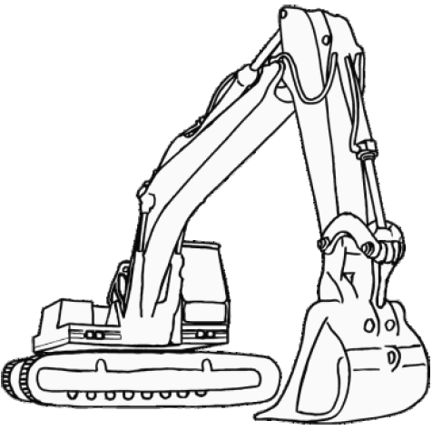
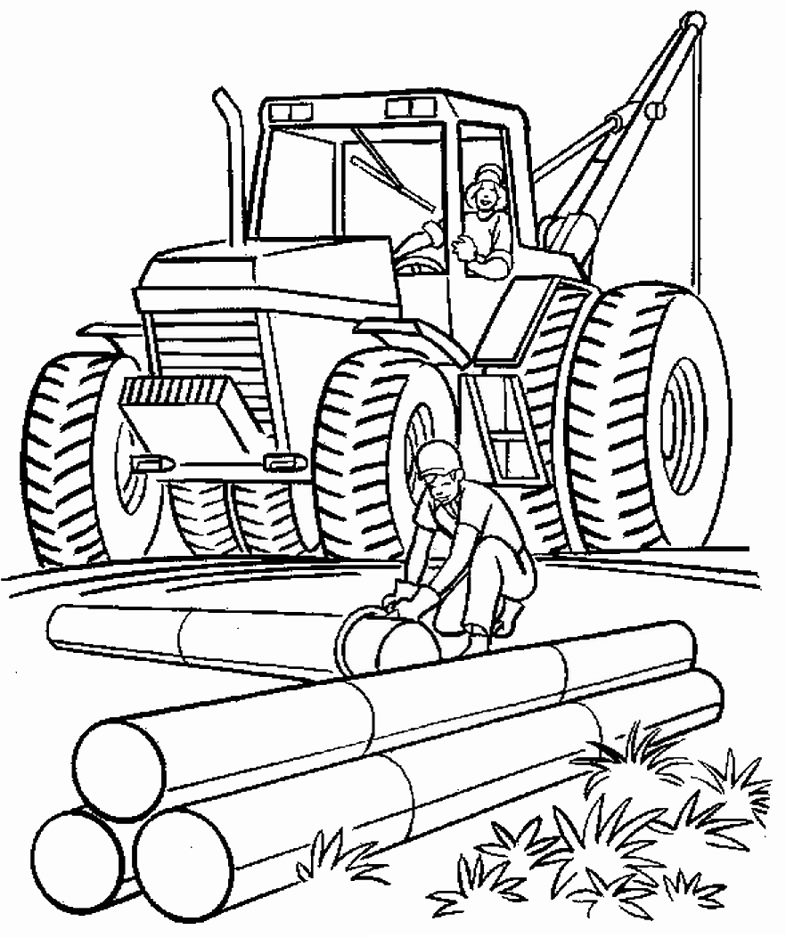
Pracovní prostředí – pokračování
Nařízení vlády č. 339/2017 Sb., o bližších požadavcích na způsob organizace práce a pracovních postupů při práci v lese a na pracovištích obdobného charakteru
Nařízení vlády č. 591/2006 Sb., o bližších minimálních požadavcích na bezpečnost a ochranu zdraví při práci na staveništích, ve znění pozdějších předpisů
Nařízení vlády č. 362/2005 Sb., o bližších požadavcích na bezpečnost a ochranu zdraví při práci na pracovištích s nebezpečím pádu z výšky nebo do hloubky
Nařízení vlády č. 406/2004 Sb., o bližších požadavcích na zajištění bezpečnosti a ochrany zdraví při práci v prostředí s nebezpečím výbuchu

Slide 14
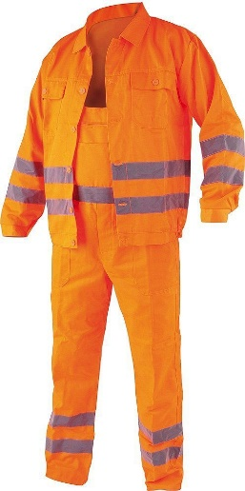
Pracovní prostředí – dokončení
Zákon č. 65/2017 Sb., o ochraně zdraví před škodlivými účinky návykových látek, ve znění pozdějších předpisů
Zákon č. 309/2006 Sb., kterým se upravují další požadavky bezpečnosti a ochrany zdraví při práci v pracovněprávních vztazích a o zajištění bezpečnosti a ochrany zdraví při činnosti nebo poskytování služeb mimo pracovněprávní vztahy (zákon o zajištění dalších podmínek bezpečnosti a ochrany zdraví při práci), ve znění pozdějších předpisů
Nařízení vlády č. 361/2007 Sb., kterým se stanoví podmínky ochrany zdraví při práci, ve znění pozdějších předpisů
Zákon č. 262/2006 Sb., zákoník práce, ve znění pozdějších předpisů
Nařízení vlády č. 390/2021 Sb., o bližších podmínkách poskytování osobních ochranných pracovních prostředků, mycích, čisticích a dezinfekčních prostředků

Slide 15
Odborná způsobilost
Zákon č. 262/2006 Sb., zákoník práce, ve znění pozdějších předpisů
Zákon č. 361/2000 Sb., o provozu na pozemních komunikacích a o změnách některých zákonů (zákon o silničním provozu), ve znění pozdějších předpisů
Nařízení vlády č. 194/2022 Sb., o požadavcích na odbornou způsobilost k výkonu činnosti na elektrických zařízeních a na odbornou způsobilost v elektrotechnice
Vyhláška č. 77/1965 Sb., o výcviku, způsobilosti a registraci obsluh stavebních strojů
Zákon č. 309/2006 Sb., kterým se upravují další požadavky bezpečnosti a ochrany zdraví při práci v pracovněprávních vztazích a o zajištění bezpečnosti a ochrany zdraví při činnosti nebo poskytování služeb mimo pracovněprávní vztahy (zákon o zajištění dalších podmínek bezpečnosti a ochrany zdraví při práci), ve znění pozdějších předpisů
Nařízení vlády č. 592/2006 Sb., o podmínkách akreditace a provádění zkoušek z odborné způsobilosti, ve znění pozdějších předpisů

Slide 16
Zdravotní způsobilost
Zákon č. 262/2006 Sb., zákoník práce, ve znění pozdějších předpisů
Zákon č. 258/2000 Sb., o ochraně veřejného zdraví, ve znění pozdějších předpisů
Zákon č. 373/2011 Sb., o specifických zdravotních službách, ve znění pozdějších předpisů
Vyhláška č. 277/2004 Sb., o stanovení zdravotní způsobilosti k řízení motorových vozidel, zdravotní způsobilosti k řízení motorových vozidel s podmínkou a náležitosti lékařského potvrzení osvědčujícího zdravotní důvody, pro něž se za jízdy nelze na sedadle motorového vozidla připoutat bezpečnostním pásem (vyhláška o zdravotní způsobilosti k řízení motorových vozidel), ve znění pozdějších předpisů
Požární ochrana
Zákon č. 133/1985 Sb., o požární ochraně, ve znění pozdějších předpisů

Slide 17
Zaměstnávání žen a mladistvých, a bezpečnost a ochranu zdraví při práci těchto specifických skupin zaměstnanců, vč. přehledu právních předpisů, řeší samostatný digitální učební materiál pro gymnaziální a odborné vzdělávání.
BOZP žen a mladistvých zaměstnanců

Slide 18
Použité ZDROJE
Text
Sbírka předpisů České republiky [online]. cTORI Soft spol. s r. o. [cit. 2022-10-24]. Dostupný z: http://www.sbirka.cz/.
Bezpečnost práce v kostce. Státní úřad inspekce práce, 2019. 36 s. ISBN: 978-80-86333-23-6.
Kvalifikace. Wikipedie: otevřená encyklopedie [online]. MediaWiki, stránka naposledy editována 14. 8. 2019 [cit. 2019-11-11]. Dostupný z: https://cs.wikipedia.org/wiki/Kvalifikace.
Neznalost zákona neomlouvá. Wikipedie: otevřená encyklopedie [online]. MediaWiki, stránka naposledy editována 6. 3. 2019 cit. [2020-12-11]. Dostupný z: https://cs.wikipedia.org/wiki/Neznalost_z%C3%A1kona_neomlouv%C3%A1.
Právní předpisy. WikiKnihovna [online]. MediaWiki, stránka naposledy editována 28. 3. 2014 [cit. 2019-11-11]. Dostupný z: http://wiki.knihovna.cz/index.php?title=Pr%C3%A1vn%C3%AD_p%C5%99edpisy.
Encyklopedie BOZP [online]. MediaWiki, stránka naposledy editována 17. 9. 2019 [cit. 2019-11-13]. Dostupný z: http://ebozp.vubp.cz/wiki/index.php/Hlavn%C3%AD_strana.
Obrázky
Fotobanka Depositphotos.com (v rámci standardní licence pro Výzkumný ústav bezpečnosti práce, v. v. i., na období květen 2019 až duben 2020).
Fotobanka Pixabay.com (pod licencí Public Domain (CC0)).

